Slide 1
Dr. Fransiskus Adikara, S.Kom, MMSI
IT Resource Management
Sesi 10
Indikator Kinerja Organisasi TI

Slide 2
KEBUTUHAN TI
Auditsi, sebuah lembaga penempatan tenaga profesional di Jakarta menyatakan :
“Kebutuhan profesional TI mencapai 20 % dari total kebutuhan tenaga kerja”
Yohan Handoyo, Chief Service Officer PT.Work It Out Indonesia menjelaskan :
“Saat ini saja 20 ribu tenaga profesional TI Indonesia diminta oleh negara Jerman”

Slide 3
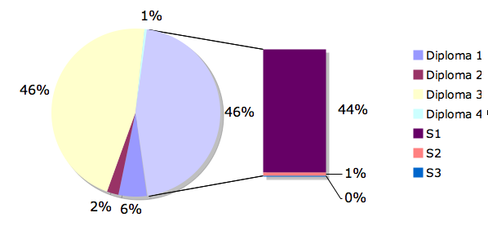
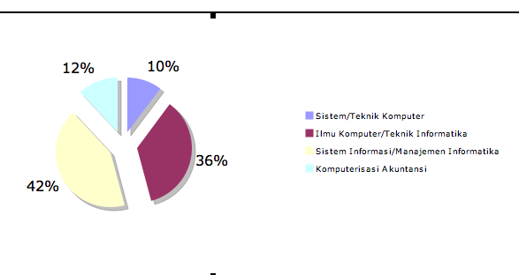
Jumlah mahasiswa program studi komputer dan informatika hampir mencapai 10% dari total mahasiswa yang ada di tanah air.
Over View Pendidikan Komputer dan Teknologi Informasi
Jumlah perguruan tinggi : 620 institusi
Jumlah program studi : 1,431 program studi
  Diploma 1 : 81 institusi
  Diploma 2 : 30 institusi
  Diploma 3 : 660 institusi
  Diploma 4 : 8 institusi
  S1 : 630 institusi
  S2 : 19 institusi
  S3 : 3 institusi
Jumlah mahasiswa aktif : 295,820 orang
Rumpun ilmu
  Sistem/Teknik Komputer : 146 program studi
  Ilmu Komputer/Teknik Informatika : 509 program studi
  Sistem Informasi/Manajemen Informatika : 607 program studi
  Komputerisasi Akuntansi : 169 program studi
Notes:
Menurut data yang dikeluarkan oleh Direktorat Jenderal Pendidikan Tinggi (Departemen Pendidikan Nasional), jumlah mahasiswa yang menekuni bidang informatika dan komputer di Indonesia hampir mencapai 10% dari total jumlah seluruh mahasiswa di tanah air.
Kurang lebih 300,000 mahasiswa aktif setiap harinya belajar pada 600-an institusi atau sekitar 1500-an program studi terkait di Indonesia, yang artinya adalah bahwa setiap institusi memiliki rata-rata jumlah mahasiswa sekitar 500 orang, atau kira-kira 200 mahasiswa per program studi.
Dalam rumpun ilmu ini, terlihat bahwa Bidang Studi Sistem Informasi (dulu Manajemen Informatika) merupakan primadona bagi pendidikan Sarjana maupun Diploma 3.
Hal tersebut sejalan dengan trend kebutuhan industri lulusan perguruan tinggi di Indonesia berdasarkan sejumlah kajian.

Slide 4
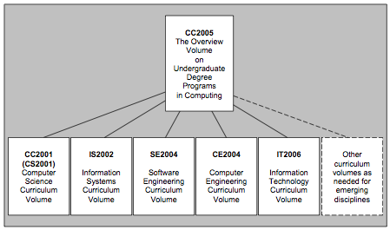
TINJAUAN PENGEMBANGAN KURIKULUM DI BIDANG KOMPUTER DAN INFORMATIKA BERDASAR CURRICULA 2005
Teknologi Informasi (IT)
sebagai bidang studi
baru yang ditawarkan
pada jenjang strata-1
(telah ditawarkan oleh
sejumlah institusi swasta
maupun negeri untuk
jenjang strata-2)
Ilmu Komputer (CS)
atau kerap dikenal sebagai
Teknik Informatika
merupakan bidang studi yang
paling banyak ditekuni secara
seimbang oleh institusi negeri
maupun swasta
Aneka ragam bidang
studi baru yang ditawarkan
oleh kebanyakan akademi
(tingkat diploma) karena
tingginya kebutuhan pasar
seperti misalnya:
Komputerisasi Akuntansi,
Multimedia, Animasi,
Broadcasting, Programming,
dan lain sebagainya.
Rekayasa Perangkat Lunak (IS)
Merupakan bidang studi baru
yang ditawarkan, dimana
selama ini porsi studinya
rerkisar dari sebuah mata
kuliah hingga menjadi
sebuah bidang peminatan
Sistem Informasi (IS)
dahulu dikenal sebagai
Manajemen Informatika
didominasi oleh
perguruan tinggi swasta
Sistem Komputer (CE)
dahulu dikenal sebagai
Teknik Komputer
didominasi oleh
perguruan tinggi negeri
(terutama yang memiliki
Jurusan atau Program
Studi Elektro)
Notes:
Agar selalu relevan dengan kemajuan dunia ilmu pengetahuan sambil menghasilkan lulusan yang berkualitas, saat ini kurikulum yang dipergunakan program studi terkait mengacu pada standar best practice internasional yang disusun dan dikeluarkan oleh ACM dan IEEE.
Melalui standar terakhirnya yang disebut sebagai Curriculla 2005, ada 5 (lima) Bidang Studi utama, yaitu:
Computer Engineering, yang fokus pada rekayasa perangkat keras (hardware);
Computer Science, yang fokus pada teori komputasi dan algoritma;
Software Engineering, yang fokus pada pengembangan perangkat lunak (software);
Information System, yang fokus pada sumber daya informasi sebagai aset utama organisasi; dan
Information Technology, yang fokus pada fitur dan kapabilitas teknologi untuk nilai tambah.

Slide 5
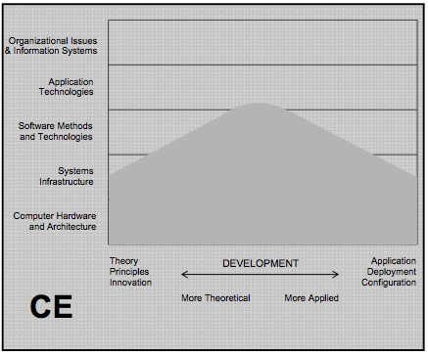
Program Studi SISTEM KOMPUTER menekankan pada kemampuan siswa dalam merancang dan mengembangkan perangkat keras berbasis digital.
Terkait dengan desain dan konstruksi sistem berbasis komputer (baca: digital).
Mencakup studi mengenai perangkat keras, perangkat lunak, teknologi komunikasi, dan interaksi di antara komponen tersebut.
Kurikulum fokus pada teori, prinsip, dan praktek terapan ilmu elektronika serta matematika, kemudian diimplementasikan dalam bentuk desain komputer atau teknologi lain berbasis digital.
Belakangan ini berkembang menjadi ilmu yang mempelajari pula cara mendesain beragam peralatan berbasis digital yang banyak ditemui di pasar (digital gadget) dan beragam peralatan perangkat keras komunikasi yang banyak dipergunakan dalam jaringan komuter.
Disamping itu terkait pula dengan studi perancangan komponen berbasis digital (embedded devices).
Variasi Nama
Teknik Komputer, Sistem Komputer, Rekayasa Perangkat Keras, Komputerisasi Digital, Ilmu Komputer Digital, Rekayasa Komputer, dan lain sebagainya.
Notes:
Computer Engineering atau yang di Indonesia kerap diistilahkan sebagai Teknik Komputer atau Sistem Komputer mengkhususkan diri pada pembelajaran yang mengarah pada ilmu rekayasa perangkat keras.
Ilmu ini banyak diajarkan oleh perguruan tinggi yang memiliki sumber daya laboratorium digital dan elektronika yang kuat, dengan ditopang oleh dosen-dosen yang ahli di bidang semacam microprocessor, parallel computing, digital interface design, dan lain sebagainya.
Di Indonesia, disiplin ilmu ini banyak digeluti oleh perguruan tinggi negeri, terutama yang memiliki program studi elektronika yang kuat.
Negara-negara maju penghasil teknologi perangkat keras seperti Cina, Amerika, Jerman, dan Finlandia misalnya, memutuskan untuk berkonsentrasi pada bidang ini sebagai strategi pencapaian daya saing bangsanya.

Slide 6
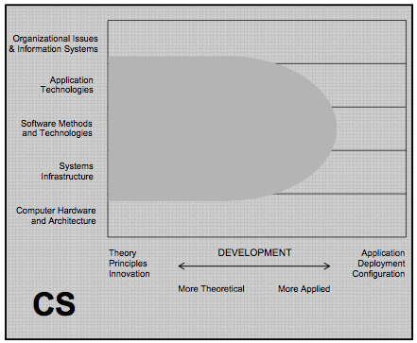
Program Studi ILMU KOMPUTER menekankan pada kemampuan siswa dalam merancang dan mengembangkan ragam algoritma komputasi.
Spektrumnya sangat beragam dari yang sangat teoritis dan algoritmis, hingga yang bersifat sangat terapan seperti pengembangan robotika dan sistem cerdas.
Terbagi menjadi tiga bagian utama:
  Fokus pada teori maupun algoritma yang dipergunakan dalam proses perancangan dan implementasi perangkat lunak.
  Fokus pada teori maupun algoritma yang dipergunakan dalam proses dan perancangan sistem perangkat keras serta komponennya.
  Fokus pada teori maupun algoritma yang dipergunakan sebagai model matematis dalam menyelesaikan permasalahan tertentu.
Kurikulumnya akan sangat kental dengan ilmu pengetahuan terkait dengan logika matematika, komputasi, dan algoritma - yang dalam model terapannya dinyatakan dalam pengembangan program komputer.
Variasi Nama
Teknik Informatika, Ilmu Komputer, Ilmu Komputasi, Informatika, Ilmu Informatika, Matematika Komputasi, dan lain sebagainya.
6
Notes:
Computer Science atau yang di Indonesia dikenal dengan Ilmu Komputasi - yang kemudian berkembang menjadi Ilmu Komputer dan/atau Informatika, mengajarkan dasar-dasar logika bekerjanya sebuah mesin komputasi (komputer).
Walaupun secara karakteristik kandungan ilmu komputasi dan matematika sangat mendominasi dalam bidang ini, namun pada kenyataannya di Indonesia sangat banyak mahasiswa yang menggelutinya. Hal ini disebabkan karena ilmu komputasi merupakan salah satu dasar kemampuan dalam membuat algoritma dan program komputer.
Di negara maju seperti Eropa, Amerika, dan Jepang, kompetensi ini masuk ke dalam jenis ilmu murni, karena sifat dan karakteristiknya.
Belakangan terbukti bahwa penguasaan ilmu ini sanggup mendatangkan daya saing.

Slide 7
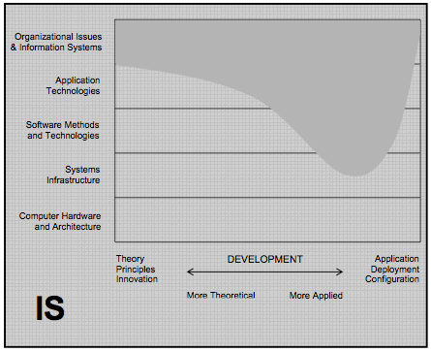
Program Studi SISTEM INFORMASI menekankan pada kemampuan siswa dalam merancang, mengembangkan, dan menerapkan sistem informasi organisasi.
Fokus pada teknik mengintegrasikan solusi teknologi informasi dengan proses bisnis agar kebutuhan organisasi akan informasi dapat terpenuhi
Menekankan pada “informasi” sebagai sebuah sumber daya penting dalam berproduksi, terutama dalam kaitannya kebutuhan korporasi dalam pencapaian visi dan misi yang dicanangkan.
Mempelajari aspek penting bagaimana “informasi” diciptakan, diproses, dan didistribusikan ke seluruh pemangku kepentingan dalam institusi.
Kurikulum harus ditekankan pada bagaimana memastikan agar teknologi dan sistem informasi yang dimiliki selaras dengan strategi bisnis perusahaan, agar dapat tercipta keunggulan kompetitif dalam bersaing (the value of information technology to the business).
Variasi Nama
Sistem Informasi, Manajemen Informatika, Sistem Informasi Manajemen, Manajemen Sistem Informasi, Manajemen Informasi, dan lain sebagainya.
7
Notes:
Information System atau Sistem Informasi merupakan bidang ilmu yang relatif baru diperkenalkan di kalangan akademisi akibat berhasilnya teknologi komputer dan informasi memberikan nilai tambah bagi organisasi.
Bidang ilmu yang pada awalnya hanya merupakan sebuah mata kuliah Management Information System ini di negara lain biasanya diajarkan pada sekolah bisnis (business schools).
Filosofi pengembangan ilmu ini berasal dari disadarinya “informasi” sebagai sebuah sumber daya penting untuk meningkatkan kinerja para penggunanya. Dalam bahasa sehari-hari, informasi ini sering disamakan sebagai “konten”, sesuatu aset bernilai yang sangat dibutuhkan oleh manusia maupun organisasi dalam menjalankan aktivitas sehari-hari.
CIO (Chief Information Officer) adalah jabatan karir tertinggi lulusan bidang ini di industri.

Slide 8
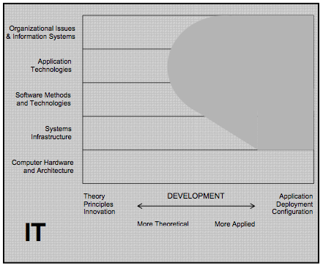
Program Studi TEKNOLOGI INFORMASI menekankan pada kemampuan siswa dalam merencanakan, menentukan, dan mengelola teknologi informasi.
Berbeda dengan Sistem Informasi yang menekankan pada “informasi”, program studi Teknologi Informasi fokus pada aspek “teknologi” sebagai entitas pemungkin (baca: enabler) organisasi.
Menekankan pada proses tata kelola - perencanaan dan organisasi, pengadaan dan implementasi, penerapan dan pemeliharaan, serta pengawasan dan evaluasi - sumber daya teknologi informasi yang ada pada suatu institusi.
Spektrum fokus kurikulum dari sekedar mempelajari tren teknologi di masa mendatang hingga melakukan “perancangan” ide atau gagasan terhadap inovasi teknologi yang dibutuhkan organisasi.
Kurikulum akan sangat padat dengan isu tata kelola dan governance teknologi informasi.
Variasi Nama
Teknologi Informasi, Teknologi Informasi dan Komunikasi, Teknik Informasi, Telematika, Teknologi Informatika, dan lain sebagainya.
8
Notes:
Information Technology atau Teknologi Informasi merupakan suatu disiplin ilmu yang menekankan teknologi seperti apa yang tepat dan bagaimana menerapkannya (baca: deployment) agar dapat memberikan nilai tambah bagi manusia atau institusi penggunanya.
Berbeda dengan sistem informasi yang lebih memokuskan diri pada arsitektur dan komponen “informasi”, pada bidang ilmu ini yang dipelajari adalah arsitektur dan komponen beraneka ragam teknologi informasi yang ada di pasar.
Bidang ilmu ini yang sebenarnya paling banyak diminati siswa saat ini - terutama untuk program studi pasca sarjana - karena dipergunakannya “information technology” ini dalam berbagai aspek kehidupan dunia usaha maupun lainnya.
Studi ini lebih bersifat aplikatif dibandingkan dengan teoritis.

Slide 9
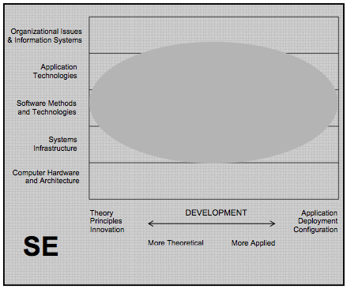
Program Studi REKAYASA PERANGKAT LUNAK menekankan pada kemampuan siswa dalam merancang dan mengembangkan software.
Sebagai hal yang paling banyak dibutuhkan industri, studi ini menekankan pada pengembangan dan penerapan metodologi pembuatan perangkat lunak dengan kualitas prima.
Fokus pada pengembangan model sistematis dan terpercaya, yang harus dipergunakan sebagai panduan dalam mengembangkan berbagai jenis perangkat lunak.
Selain perangkat lunak aplikasi, mencakup pula pengetahuan mengenai bagaimana membangun sebuah perangkat lunak sistem (system software) dan perangkat lunak penunjang (tool software).
Disamping itu dibekali pula akan ilmu yang terkait dengan seluk beluk infrastruktur di satu sisi, dan sistem informasi di sisi lainnya - karena kedua komponen tersebut merupakan entitas penting yang berada dalam ruang lingkup pengembangan perangkat lunak.
Variasi Nama
Rekayasa Perangkat Lunak, Rekayasa Software, Programming, Pengembangan Software, dan lain sebagainya.
9
Notes:
Software Engineering atau Rekayasa Perangkat Lunak yang pada awalnya hanya dipelajari sebagai sebuah mata kuliah atau paling banyak menjadi salah satu bidang peminatan, pada kenyataannya dianggap layak untuk menjadi sebuah disiplin bidang ilmu sendiri karena sifat, karakteristik, dan kebutuhannya - terutama dilihat dari besarnya sumbangan segmen industri ini terhadap seluruh pasar telematika dunia.
Secara pedagogis, ilmu ini yang sebenarnya menawarkan domain pengetahuan cukup lengkap, karena pada dasarnya software merupakan “nyawa” atau “jiwa” dari sebuah sistem berbasis komputasi.
Software yang dimaksud di sini sifatnya sangat beragam, seperti: perangkat lunak aplikasi, perangkat lunak sistem, perangkat lunak penunjang, modul/ komponen simulasi, modul/ komponen fungsi (objek), dan lain sebagainya.

Slide 10
GELAR YANG DIPERGUNAKAN BIDANG STUDI INFORMATIKA
Sarjana Teknik
Magister Teknik
 | D1 | D2 | D3 | D4 | S1 | S2 | S3
Sistem Komputer | Ahli Pratama | Ahli Muda | Ahli Madya | Sp 1 | S.T. / S.Kom | M.T. | DR.
Ilmu Komputer | Ahli Pratama | Ahli Muda | Ahli Madya | Sp 1 | S.Kom. | M.Kom. | DR.
Rekayasa Perangkat Lunak* | Ahli Pratama | Ahli Muda | Ahli Madya | Sp 1 | n/a | n/a | n/a
Sistem Informasi | Ahli Pratama | Ahli Muda | Ahli Madya | Sp 1 | S.Kom. | M.M.S.I. | DR.
Teknologi Informasi* | Ahli Pratama | Ahli Muda | Ahli Madya | Sp 1 | S.Kom. | M.T.I. | n/a
Doktor
Magister Komputer
Magister Manajemen Sistem Informasi
Sarjana Komputer
Magister Teknologi Informasi
Spesialis Satu
Notes:
Salah satu hal yang menjadi masalah cukup serius dimata pengguna terkait dengan kodifikasi gelar lulusan Rumpun Ilmu Informatika dan Komputer.
Saat ini, yang paling banyak dipergunakan untuk sarjana misalnya adalah gelar “SKom” atau “ST” - yang di kalangan pengguna dianggap kurang informatif dan cenderung menyesatkan (hal yang sama berlaku pula untuk program diploma D1 sampai dengan D4).
Oleh karena itu, dirasa perlu adanya semacam informasi tambahan di belakang gelar utama (baca: minor) yang lebih informatif dan memberikan nilai tambah bagi penyandang gelar.
Agar tidak terjadi “kekacauan” dalam pemberian gelar minor, perlu dikembangkan suatu standar kodifikasi yang disepakati seluruh pihak pemangku kepentingan terkait, seperti industri, perguruan tinggi, asosiasi, dan pemerintah sebagai regulator.

Slide 11

TINJAUAN KEBIJAKAN PEMERINTAH DALAM PENGEMBANGAN PROFESI di bidang it

Slide 12
KEBIJAKAN DEPKOMINFO DALAM PEMBANGUNAN MASYARAKAT INFORMASI
Human capital ditempatkan sebagai pulling factor bagi pembangunan aspek-aspek ICT:
1. Technical engineering – infrastructure, software, context & content
2. Social engineering – awareness, business process, organization structure, planning & budgeting

Slide 13
SDM bidang TIK
  ICT Workers atau ICT Professionals adalah orang-orang yang memiliki kemampuan mengembangkan produk-produk TIK seperti perangkat keras, perangkat lunak, dan jasa-jasa, baik yang berada dalam lingkungan industri TIK itu sendiri maupun yang tersebar di berbagai perusahaan atau organisasi yang menerapkan TIK.
  ICT-Enabled Workers atau ICT Users adalah orang-orang yang secara aktif berperan sebagai user atau pengguna yang mampu memanfaatkan perangkat TIK untuk menunjang aktivitas sehari-hari.

Slide 14
PROFESI SDM BIDANG KOMINFO
  Komunikasi
  Wartawan
  Penyiaran
  Presenter
  Public Relations*
  Animator
  Pembuat iklan
  Grafika
  Pustakawan
  dsb.
  Informatika / TIK
  Computer operator*
  Computer programmer*
  Computer technical support*
  Computer network & system administrator*
  Multimedia*
  Teknisi Telekomunikasi Satelit
  IT Security
  Chief Information Officer (CIO)
  dsb.

